Slide 1


CALIDAD DE LA ENERGÍA Y ANÁLISIS DE ARMÓNICOS
MEDICIÓN DE LA CALIDAD DE LA ENERGIA ELÉCTRICA EN EL LABORATORIO DE MAQUINARIAS ELECTRICAS. FIEC-ESPOL-GUAYAQUIL-GUAYAS
INTEGRANTES
VIVIANA VILLAVICENCIO.
DIEGO MAQUILON.
TÉRMINO
II-2013

Slide 2
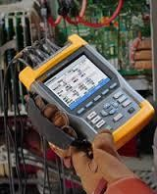
INTRODUCCION
La energía eléctrica se caracteriza por ser una onda perfecta, pero esta se ve afectada por diferentes anomalías que hacen que esta se distorsione y difiera a como era originalmente, todas estas variaciones que se producen en la operación de los equipos conectados al suministro, mal funcionamiento de protecciones eléctricas, calentamiento anormal de los conductores eléctricos, e interrupción del suministro de energía eléctrica.
El motivo de la medición en este laboratorio, es debido a que a diario se dan arranques de motores tanto de corriente continua como de corriente alterna trifásica, por lo que deseamos saber si esto afecta a los diferentes equipos que también forman parte común de la red eléctrica, como son en este caso los aires acondicionados del mismo laboratorio.
En este caso el analizador utilizado para realizar el estudio de calidad de la energía del laboratorio de maquinaria eléctrica fue el Fluke 434

Slide 3
OBJETIVOS
Establecer la calidad de energía del laboratorio de “ MAQUINARIAS ELECTRICAS” lugar donde se realizan diversas practicas con motores y transformadores.
OBJETIVOS ESPECIFICOS
Realizar comparaciones entre valores nominales y valores registrados durante la
medición.
Registrar el THD de corriente y voltajes para compararlos con los ESTÁNDARES del CONELEC E IEEE.
•Analizar los datos de la medición para determinar la carga que distorsiona las
señales.
•Analizar el comportamiento durante un funcionamiento y sin realización de practicas.

Slide 4
INFORMACIÓN PREVIA
Los armónicos son corrientes o tensiones con frecuencias que son múltiplos enteros de la frecuencia fundamental de potencia. Por ejemplo, si la frecuencia fundamental es de 60 Hz, entonces el segundo armónico es 120 Hz, la tercera es 180 Hz, etc
Los armónicos son creados por cargas no lineales que extraen corriente en pulsos abruptos en lugar que de una forma sinusoidal lisa. Estos impulsos hacen que las formas de onda de corriente distorsionada que a su vez provocan corrientes armónicas que fluyen de nuevo en otras partes del sistema de alimentación.
En un sistema trifásico de cuatro cables, conductores neutros pueden verse severamente afectados por cargas no lineales conectadas a los circuitos de 120 V sucursales.
En condiciones normales para una carga lineal balanceada, el 60 Hz parte fundamental de la corriente de fase, se cancelará en el conductor neutro.
En un sistema de cuatro hilos con monofásicos, cargas no lineales, ciertos armónicos impares denominadas triplens-impares múltiplos de la tercera armónica: 3 º, 9, 15, etc-no se anulan, sino que se suman en el neutro conductor en realidad puede superar la corriente de fase. El peligro aquí es el sobrecalentamiento excesivo, ya que, a diferencia de los conductores de fase, no hay interruptores de circuito en el conductor neutro para limitar la corriente.
Una corriente excesiva en el conductor neutro también puede causar caídas de
tensión más alto de lo normal entre el conductor neutro y tierra en la salida 120 V.

Slide 5
MEDICIONES
MEDICIONES.
Se recabó la siguiente información:
• PARÁMETROS ELÉCTRICOS:
• Armónicas : Distorsión armónica total en tensión e
intensidad
• Voltaje máximo, mínimo y promedio
• Corriente en fase y neutro.
• Potencia activa, reactiva y aparente.
• Frecuencia máxima, mínima y promedio
• Factor de Potencia
• Energía activa y reactiva.
Desequilibrios

Slide 6
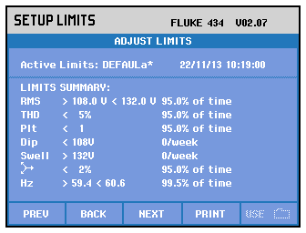
DESARROLLO DE LAS MEDICIONES
La medición se realiza el día viernes 22 de noviembre, por un periodo de 5 horas, todos los datos fueron tomados durante la realización de una practica y sin practica alguna.
Los datos son extraídos del analizador a través de un cable optimo donde es receptado por el programa FLUKEVIEW donde nos permite tener un print de las mediciones y tener valores que los podemos analizar a través de una tabla de Excel.
Todo las configuraciones del equipo las hicimos en base al IEEE Std 519, IEEE
Std 1159.

Slide 7
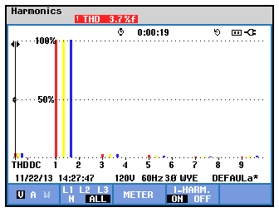
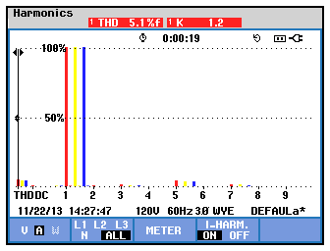
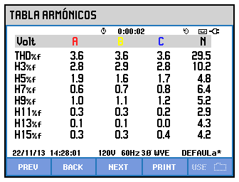
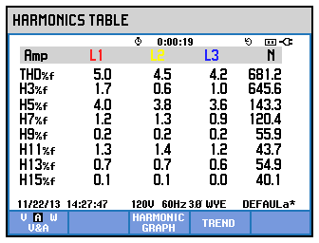
ANÁLISIS DE MEDICIONES
A continuación mostraremos los datos obtenidos durante el monitoreo
VOLTAJES
CORRIENTES

Slide 8
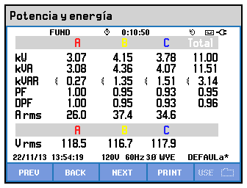
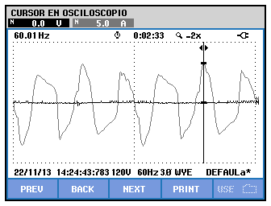
THD DEL VOLTAJE DEL NEUTRO
ONDA DE LA CORRIENTE DEL NEUTRO

Slide 9
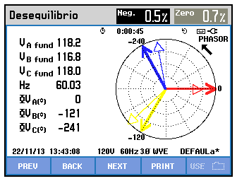
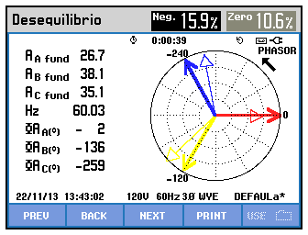
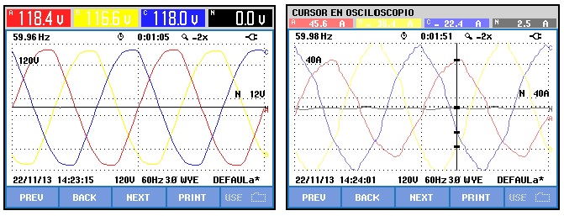
DIAGRAMA FASORIAL DE VOLTAJE Y CORRIENTE (DESEQUILIBRIOS)
GRAFICO DE VOLTAJES Y CORRIENTES

Slide 10
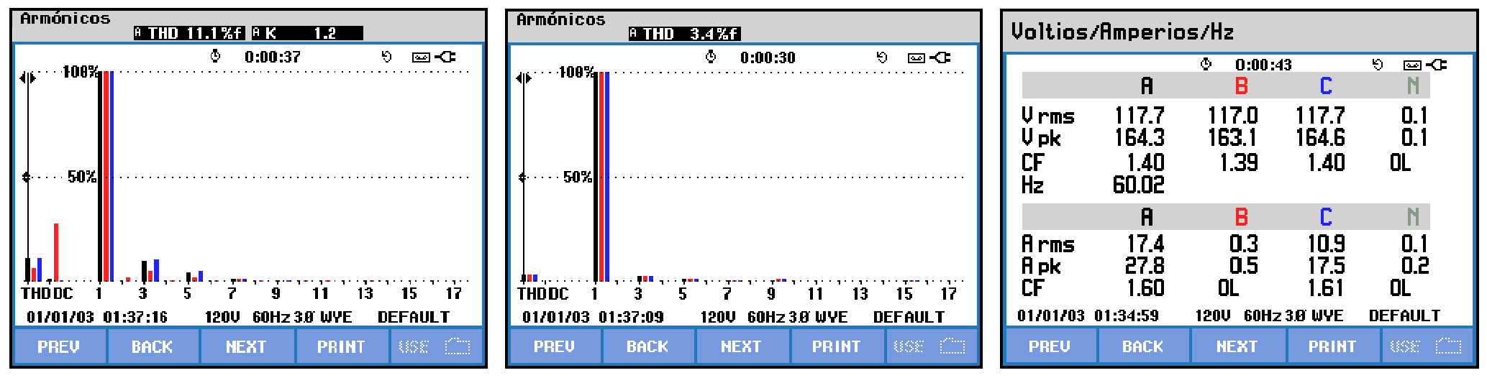
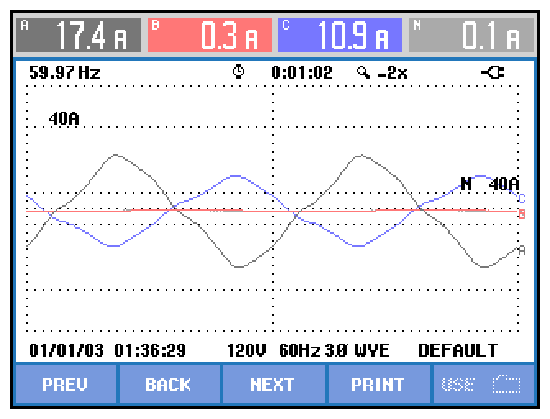
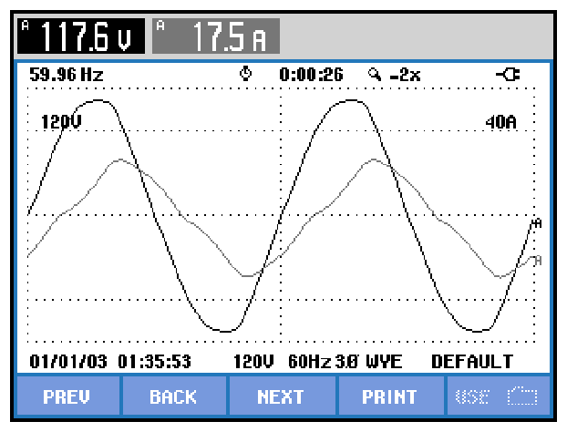
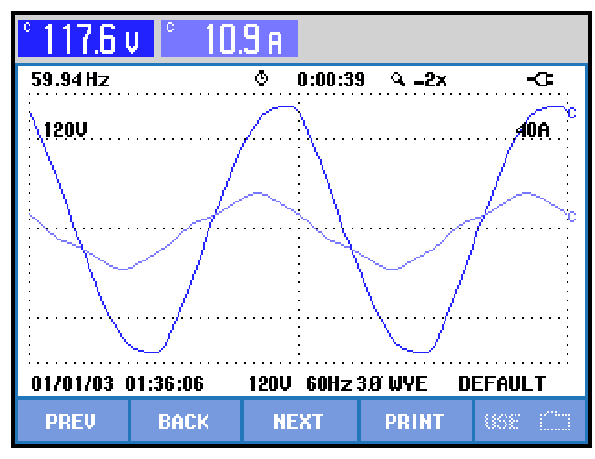
MEDICION UNICAMENTE DE 2 AIRES ACONDICIONADOS
PRESENTA UN THD ALGO ELEVADO EN CORRIENTE DEL 11.1%.
PRESENTA UN THD POR DEBAJO DE LO PERMITIDO: 3.4%.
NO EXISTE GRAN DESBALANCE DE CARGA LOS AIRES ESTAN CONECTADOS EN DELTA.
EXISTE UN DESBALANCE EN LAS CORRIENTES A Y C DEL SISTEMA DE AIRES ACONDICIONADOS.
SE LOGRA VISUALIZAR LA DISTORSION QUE PRESENTA LA ONDA DE CORRIENTE EN LA LINEA A.
SE LOGRA VISUALIZAR LA DISTORSION QUE PRESENTA LA ONDA DE CORRIENTE EN LA LINEA C.

Slide 11
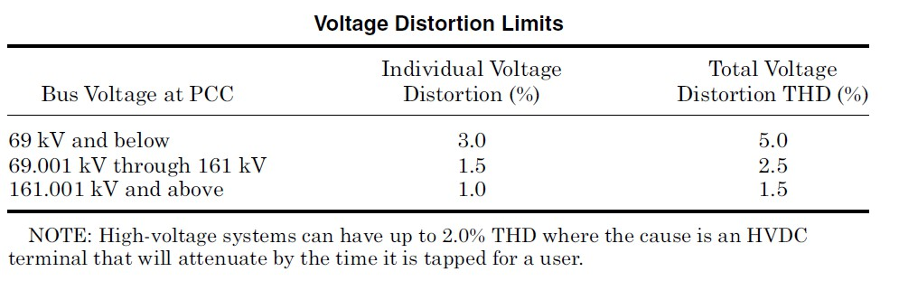
ESTÁNDARES
IEEE Std. 519 Voltage Distortion Limits
Fuente: [1]
De acuerdo al estándar 519, las mediciones tomadas del sistema eléctrico tienen un voltaje total de distorsión inferior al límite, que es del 5%, sin embargo el valor 4,8% que se obtuvo es muy cercano al límite. Esta distorsión de la onda de voltaje se puede ver reflejada en una corriente en el neutro de hasta 5 amperios en el peor de los casos. Y de 2,5% cuando el tablero principal no tiene ni los motores ni los aires acondicionados encendidos.

Slide 12
ESTÁNDARES
Las normas internacionales (IEEE – Standard -519-1992) específica valores máximos del THD de corriente, este valor debe ser como máximo de 20% de la fundamental, para considerar afectado el sistema el número de datos que sobrepasan el valor máximo (20 % ) deben superar el 5 % de las mediciones tomadas, es decir si se tienen 100 datos si más de 5 datos superan el valor máximo de THD de corriente se dice que el sistema se ve afectado, si no supera el 5 % se dice que el sistema no se ve afectado. Analizando el gráfico y la tabla de THD de corriente promedio, se puede ver que no existen eventos (valores) de THDI que superan el valor máximo de THDI.

Slide 13
CONCLUSIONES
El sistema analizado no representa en si una carga no lineal debido a que sus
porcentajes de armónicos no son tan elevados según los estándares de THD
El laboratorio presenta una pequeño desbalance en los voltajes de un +/- del 2%.
El neutro del sistema analizado nos mostro una corriente promedio de 2.5 A ya que en instante la corriente se elevaba el 100% de su valor promedio llegando a los 5 A.
Las formas de onda de las corrientes no son tan sinusoidales, presentan una distorsión llegando a tener un THD DEL 5.1% con respecto a la fundamental.
En lo que respecta al laboratorio al momento de arrancar los motores no existe ningún tipo de disturbios ya que el voltaje se mantiene dentro del 0.9 y 1.1 p.u.
La carga total del laboratorio no esta balanceada debido a que el neutro del sistema muestra un amperaje.
El THD de corrientes medido únicamente en los aires es mayor al THD de
corriente de todo el sistema del laboratorio, por lo tanto los aires
acondicionados son los que elevan el THD tanto de voltaje como de corriente del

Slide 14
RECOMENDACIONES
Ponga neutrales adicionales para los circuitos derivados que se cargan pesadamente.[2]
Monitorear las corrientes de carga de forma regular. [2]
Verificar si una carga exterior que esté conectada a la misma red de sumistro está ocasionando estos disturbios y afectando al circuito eléctrico del laboratorio de maquinaria eléctrica afectan a otros consumidores que están conectados a la misma red de suministro.

Slide 15
REFERENCIAS
IEEE Standard 519, “IEEE Recommended Practices and Requirements for Harmonic Control in Electrical Power Systems.”
http://support.fluke.com/findsales/Download/Asset/1260362_6003_ENG_K_W.PDF

